Slide 1



Slide 2

5G网络安全“知与行”
杨广辉

Slide 3

Contents
目录
1
5G面临的新威胁
2
5G安全防护思路
3
5G给网络安全带来的新机遇

Slide 4

5G时代来了
2019年6月6日，工信部正式向中国电信、中国移动、中国联通、中国广电发放5G商用牌照，标志着中国正式进入5G时代。
截至今年4月底，电信和联通共建共享已建设基站10万个，已开通5G服务的城市达到50多个。中国电信5G套餐用户累计达到2170万户。
工信部日前印发《关于推动5G加快发展的通知》，要求进一步加快5G网络建设部署、丰富5G技术应用场景、促进新型信息消费等。其中尤其提到要着力构建5G安全保障体系，加强5G网络基础设施安全保障，强化5G网络数据安全保护，培育5G网络安全产业生态。

Slide 5

5G的业务场景及其安全
增强移动宽带（eMBB）场景：
数据速率较4G增加10倍以上
超大流量对安全防护手段的挑战
超高可靠低时延（uRLLC）场景：
复杂安全措施导致时延增加
安全阻断机制导致业务可靠性受影响
海量机器类通信（mMTC）场景：
海量物联网终端易被攻击
超大规模僵尸网络对安全的挑战
uRLLC
远程协作
远程医疗
工业制造
自动驾驶
mMTC
智能电网
智能园区
智能市场
智能家居
eMBB
VR监控
VR游戏
实景导游
AR购物

Slide 6
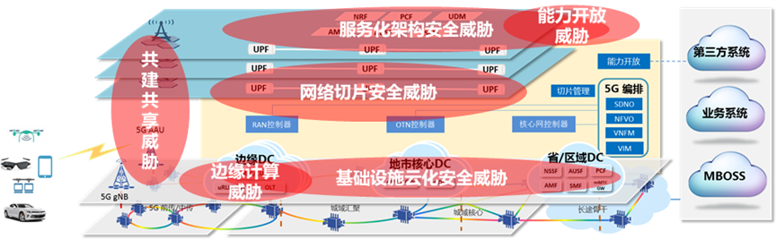
5G网络架构面临的安全威胁
传统威胁
新型威胁
身份假冒、传输窃听、篡改、DDoS攻击、系统入侵等
基础设施云化/边缘计算、网络切片、服务化架构/能力开放，共建共享等

Slide 7
Contents
目录
1
5G面临的新威胁
2
5G安全防护思路
3
5G给网络安全带来的新机遇

Slide 8
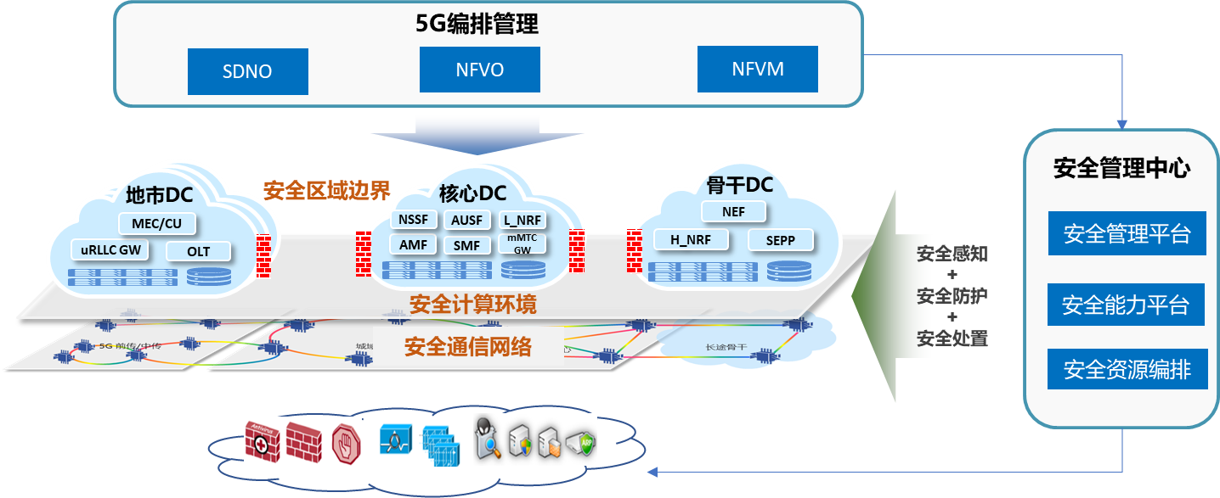
5G安全总体思路
5GC安全对标等保2.0 三级要求，高标准实施安全区域边界、安全计算环境和通信网络要求，以防火墙、IPS、全流量检测等传统技术手段，并结合安全资源池化、安全能力原子化等手段，通过安全功能编排和自动化部署，实现安全能力协同管理、按需灵活部署，满足动态、差异化安全需求

Slide 9
5G安全总体机制
云网安全
软硬件冗余、高可靠组网、容灾备份等要求
平面隔离、资源隔离以及安全域划分
防火墙、入侵检测等安全监测和防护能力
安全设备、5G资产等安全管理能力
通信安全：
用户、服务、设备等接入安全
共建共享导致的数据安全、边界策略等风险
信令通信加密以及隔离
能力开放导致的安全风险
接入安全
共建共享安全
能力开放安全
通信安全
安全监管
信令安全
安全域与隔离
安全检测与防护能力
安全
管理
能力
云网安全
安全管理
高可靠与可用性

Slide 10
5G安全管理能力实现
平台功能：
安全资产清点
安全黑盒检测
安全白盒检测
威胁关联分析
闭环安全处置
采集数据：
资产、漏洞、威胁、
日志、配置
平台架构：
安全对象层
数据采集层
功能实现层
数据发布层
应用场景
资产核查
态势感知
安全评估
作业计划
…..
5GC网管
功能实现
资产管理
漏洞管理
风险分析
异常告警
维护作业
安全处置
电子工单
安全数据
基础数据
外部数据
数据处理
设备网管
数据采集
采集管理
任务管理
接口管理
……
主机
虚拟机
网络设备
安全设备
存储
安全资产
主机

Slide 11

如何衔接“知与行”
现网架构是否存在安全缺陷？
设备入网前如何与安全设备磨合？
安全规范实施前如何验证安全性和合理性？
多家厂商的设备如何配合协同？
如何实现安全、运维、建设等人员的协同？
怎么去验证安全监测防护体系的有效性？
在中国电信集团公司指导下，由浙江公司牵头，联合广州研究院、华信设计院，建设5G攻防靶场，全集团专业人员组成众测队伍。

Slide 12
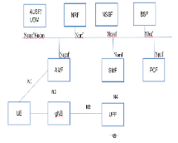
5G网络平行空间靶场方案
通过实战环境验证5G安全防护措施
测试网络安全配置规范和防护策略
验证网络安全监测、防护体系的有效性
对自动化安全维护手段进行安全性验证
部署网络平行空间安全测试平台，在内部增加部署5G CPE和gNB设备，连通5GC测试环境。操作人员通过VPN接入平行空间平台，利用平台仿真服务器连接5GC接入区进而访问5GC测试环境
部署意义
部署方案
5GC接入与测试环境
互联网
5GC环境
网络平行空间
天翼云

Slide 13
Contents
目录
1
5G面临的新威胁
2
5G安全防护思路
3
5G给网络安全带来的新机遇

Slide 14
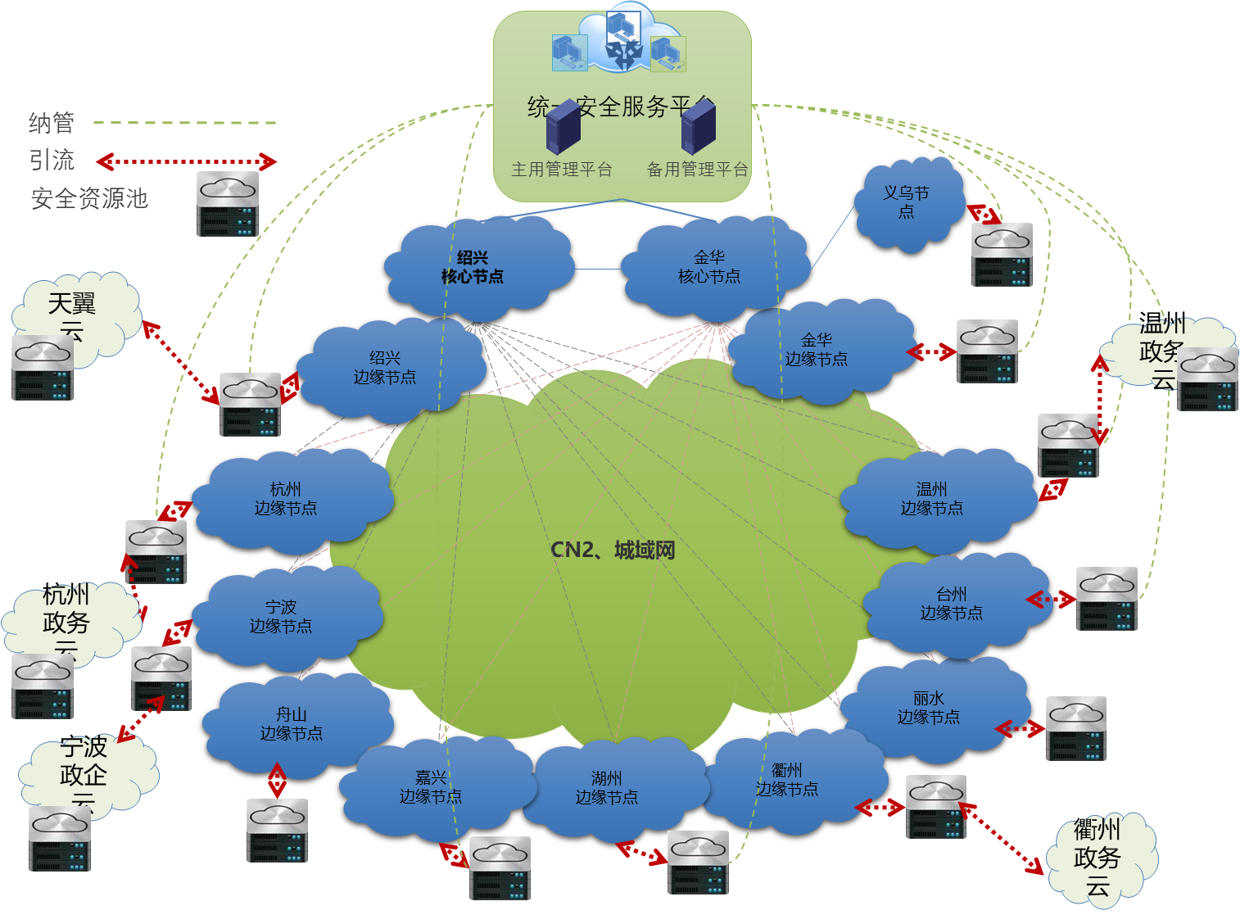

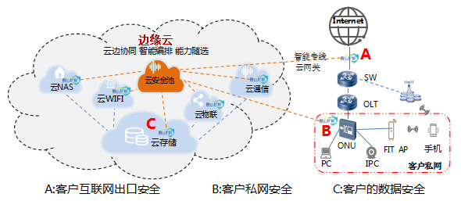




5G网络安全服务边缘云
骨干
流量
清洗
安全
专线
天翼云
安全
安
全
服
务
平
台
等保
防勒索
保障
NGFW
NGFW
NGFW
堡垒审计
日志分析
流量分析
日志审计系统
杀毒软件
主机防护
安全加固
数据库审计
威胁检测
威胁分析
SSL VPN
数据备份
资产梳理
安全认证
流程制度
数据恢复
攻防演练
安全运维
安全体检
重保值守
网络安全服务团队
客户
互联网企业
企业专线
5G用户
云租户

Slide 15
合作构建5G安全生态
行业和政府监管机构：
整个行业需要合作制定统一标准，将网络安全要求标准化，确保这些标准对所有厂商和运营商适用
运营商：
合作开展网络安全标准验证，构建更完善的网络安全防护体系，共同应对5G安全的新威胁
设备提供商：
遵从标准，集成和支持安全技术的落实，确保制造安全的产品；为运营商提供支持，保障5G安全运营
安全设备和服务提供商：
与生态伙伴合作构建安全防护体系，提供更适合边缘计算的安全资源池能力，合作提供安全服务

Slide 16

谢谢！

Slide 17
谢谢！

Slide 18
谢谢！

Slide 19
谢谢！

Slide 20
谢谢！

